Slide 1
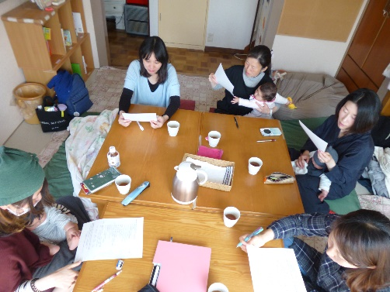
コトバのコト。
ママの言葉をシャワーのように浴びて成長する子供たち。
だからこそ、美しい言葉で接してあげたいですね。
ー全4回のワンコインワークショップ・1回のみの参加もできますー
①美しい日本語を使おう 4/3(金)10:30
私の使う言葉は乱れていない？敬語間違っていない？自信のない人も
多いみたい。
身近なやりとりを題材に言葉のチョイスを確認してみましょう。
②今の私を見つめよう 4/10(金)10:30
母になった私は今本当は何を考えているのか・・・ゆっくり自分を見つめる時間です。人に話を聞いてもらい、他人から見た「私」と向き合ってみませんか？自分でも気づいていなかった魅力やわだかまりが見つかります。
③伝わる話し方を考えよう 4/17(金)10:30
「じゅげむ」「早口言葉」を使っていっぱいおしゃべり。正しい心地よい
発音もお伝えします。美しい読み方での絵本の読み聞かせは、お子さんも喜ぶし自分も楽しいものです。美しい言葉で思いを伝えていきましょう。
④「読みっこ 聞きっこ」 4/24（金）10：30
絵本の読み方は人それぞれ。みんなで絵本の読み聞かせを楽しみましょう。
気になる絵本を一冊お持ちくださいね。
各回ワンコイン・500円
＋500円でケーキセットにできます。おススメ！ 講師・大西友子
フリーアナウンサー・ベビーサイン協会認定講師
予約・ファミリーサロン(国分寺駅徒歩5分)
042-326-2414
―お子様連れでお気軽にお越しください―

